Slide 1
考核方式

Slide 2
考核方式
平时考勤、作业和小测验，占总成绩的50%
课程论文一篇，占总成绩的50%
期末闭卷考试，占总成绩的0%

Slide 3
课程论文形式和选题
论文形式：研究或综述小论文(5篇以上英文文献)
论文选题范围如下（下学期开学第1周前提交论文）
  转基因与食品安全、食品添加剂调查研究
  流感、癌症、艾滋病、结核病、地贫等统计研究
  设计特定人群幸福感调查问卷，构建统计指标
  新冠病毒传播规律统计学研究#
  综述生命科学和医学研究中的各种统计指标
  环境污染调查与评估
  环境污染物与癌症确诊人数关联分析
  全球气候变暖对流行病、物种等影响的统计学研究#

Slide 4
协作研究和评分准则
课程研究论文鼓励协作完成
研究论文小组可以由2-3个同学组成
论文题目可以结合自身理解具体化
综述小论文只能1人独立完成
评分标准：研究思路、方案；数据获取、整理方式，分析和计算方法的新颖性
统计分析：使用统计方法，有目的地对收集到的数据进行分析处理，并且解读分析结果

Slide 5
课程论文候选1：antisence的APA调控
目的：揭示antisence对APA调控的影响
背景：已知的调控方式
数据：TCGA和GTEX表达谱数据
方法：关联分析
结果解读

Slide 6
课程论文候选2：enhancer的互补调控
目的：鉴定相互作用的enhancer调控
背景：已知的调控方式：上位效应等
数据：TCGA和GTEX表达谱数据
方法：回归分析
结果解读

Slide 7
课程论文候选3：发育过程种剂量补偿的性别相别差异分析
目的：如题
背景：剂量补充效应
数据：GEO检索发育过程中表达谱数据
方法：两组数据的比率分析
结果解读

Slide 8
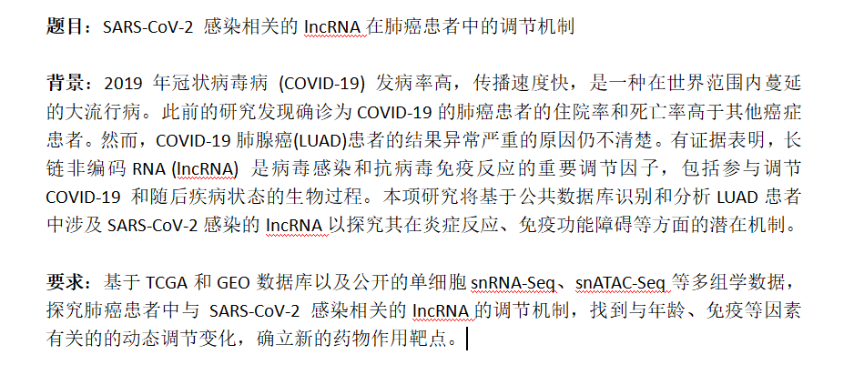
课程论文候先4：

Slide 9
课程论文候选5：肿瘤数据基因集分析
题目：选定基因集，例如：端粒酶泛癌调控
背景介绍
癌症和年龄极其相关，随着年龄增长，癌症发病率和死亡率都快速增加。端粒是细胞代谢和增殖的重要因素。端粒位于真核细胞线性染色体末端，端粒的缩短发生在细胞增殖的过程中，最终导致细胞衰老和死亡。现已发现，肿瘤细胞可以操纵端粒长度导致过度增殖。
利用已有的基因集分析平台
目标：解析端粒酶基因集的泛癌调控机制，扩展端粒调控网络的知识，为癌症诊断治疗提供分子基础，为临床提供参考。
单个基因，一个基因集合，在样品间差异比较

Slide 10
作业汇总
只包含11-18周作业（2次作业）
15周，18周截屏考勤

Slide 11
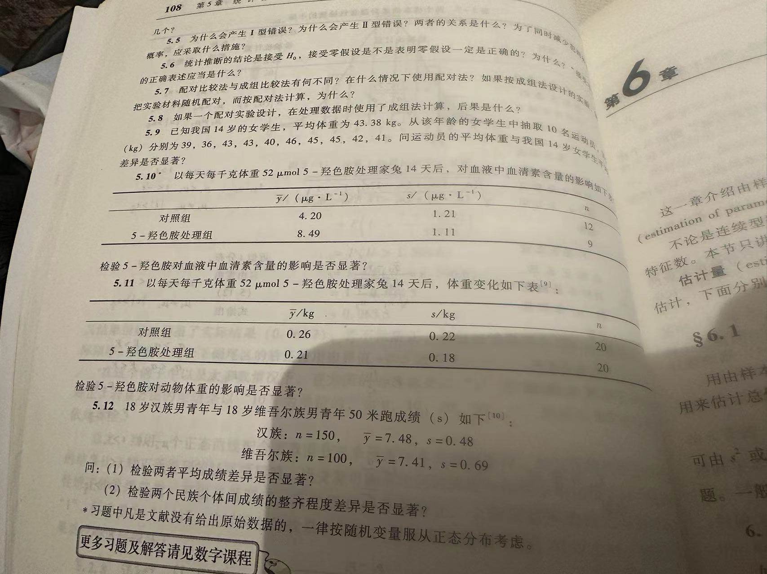
P108
5.7, 5.9, 5.10, 5.12

Slide 12
小练习
为了调查三块小麦田的出苗情况，在每块麦田中按均匀分布原则设立了一些取样点，每取样点记录30㎝垅长的基本苗数，所得结果列于下表。三块田的出苗情况是否有差异？
田 块
基 本苗数
1
21 29 24 22 25 30 27 26
2
20 25 25 23 29 31 24 26 20 21
3
24 22 28 25 21 26

